Slide 1




Муниципальное бюджетное общеобразовательное учреждение
Приволенская средняя школа
Мастер-класс
«Добрые сердца»
Составитель: Яценко Ольга Васильевна
Советник директора по воспитанию
и взаимодействию с детскими общественными объединениями.

Slide 2


Slide 3
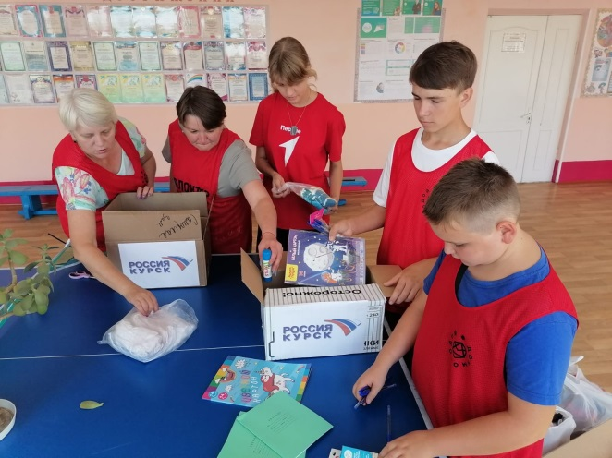
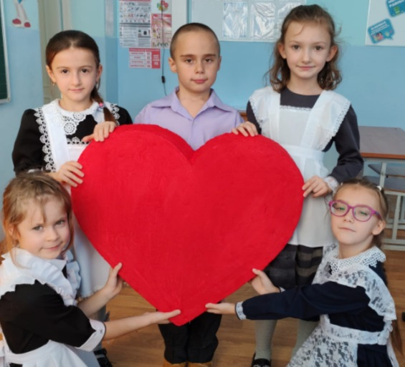
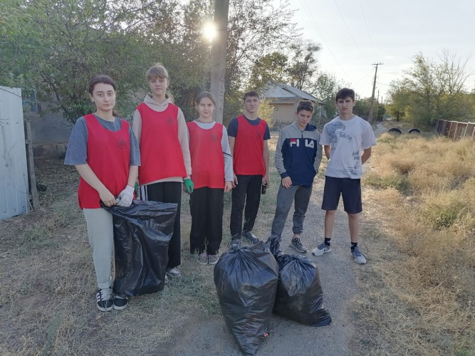

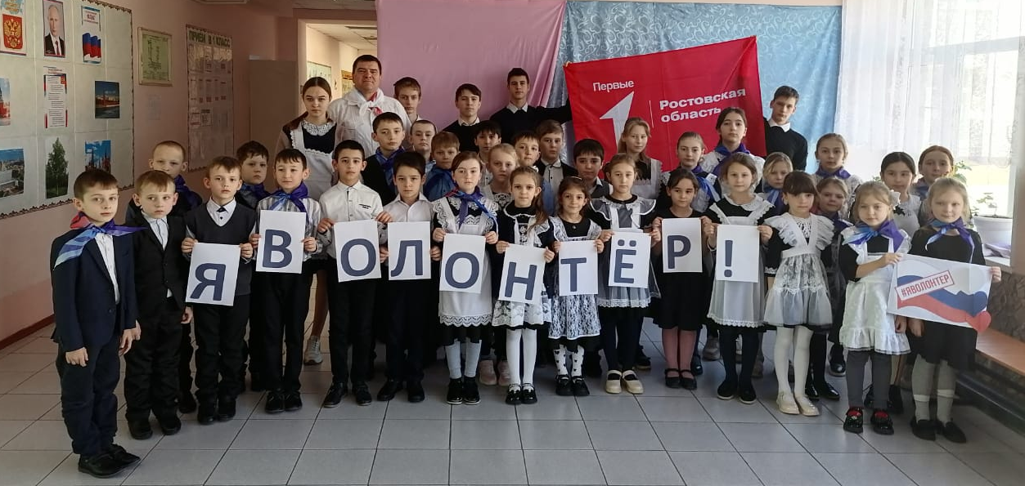

Slide 4
Тест-экспромт.
Волонтеры поддерживают людей в сложных ситуациях
волонтер не ждет слов одобрения и награды за свою работу;
Волонтер должен быть доброжелательным, отзывчивым, заботливым и внимательным?
Волонтёр помогает другому человеку по своей инициативе.

Slide 5
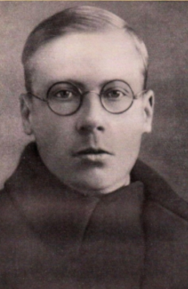
Два мира есть у человека:
Один, который нас творил,
Другой, который мы от века
Творим по мере наших сил.
Николай Заболоцкий

Slide 6



«Тёплое приветствие»

Slide 7
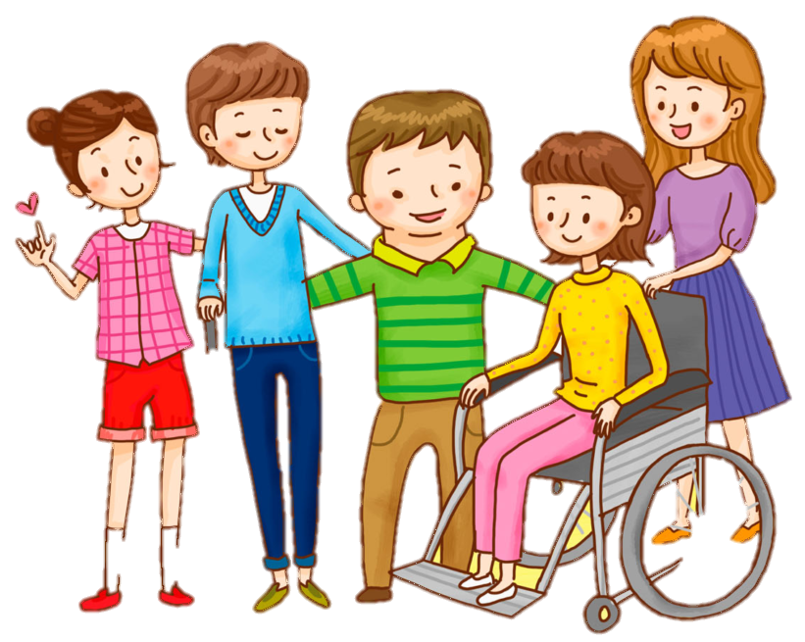

Slide 8

«Что нам стоит дом построить?»

Slide 9


Slide 10
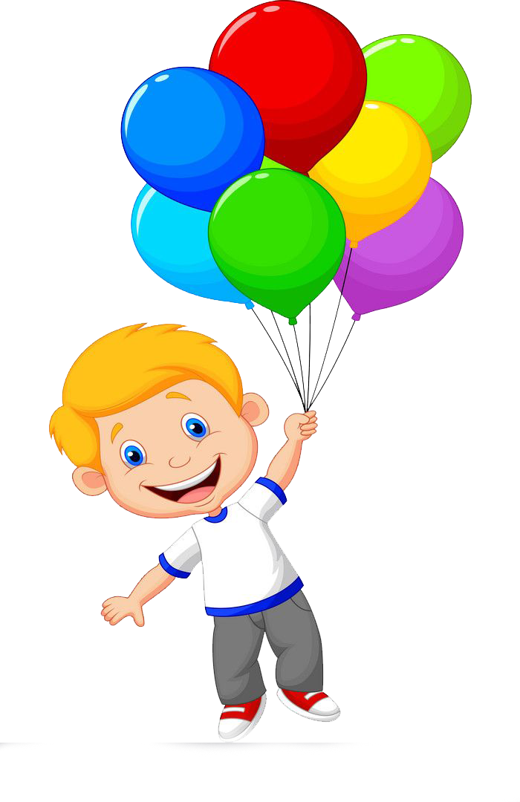
«Шар дружбы»

Slide 11


Slide 12

«Добрые сердца!»

Slide 13


Slide 14


Slide 15




Slide 16

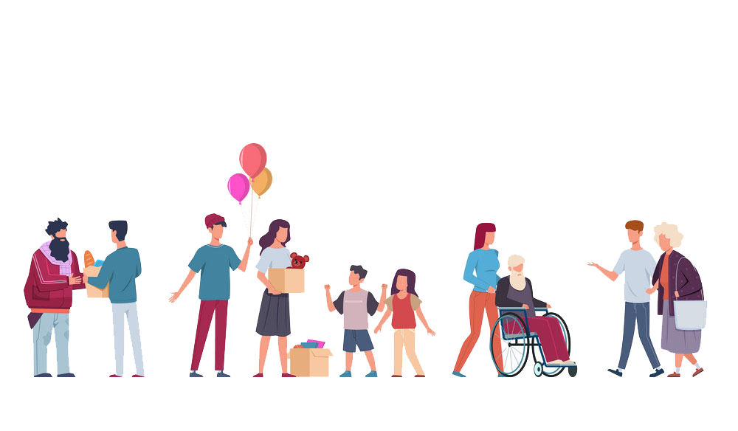
Спасибо за внимание!

